Slide 1
«Умеем ли мы дружить»
Ибрагимова Татьяна Ивановна

Slide 2
Дружба
Что такое дружба
Дружба –это…
Расположи слова в правильном порядке
Пословицы о дружбе
Мы разные,но мы друзья!
Дружба навсегда
Спасибо за дружбу!

Slide 3
Здравствуй,правая рука.
Здравствуй,левая рука.
Здравствуй,друг.
Здравствуй,весь наш дружный круг!

Slide 4
Что такое дружба? Каждый знает.
Может быть, и спрашивать смешно.
Ну а все же, что обозначает.
Это слово? Значит, что оно?

Slide 5
- Дружба--- это…

Slide 7
Перечислите качества дружбы:

Slide 9
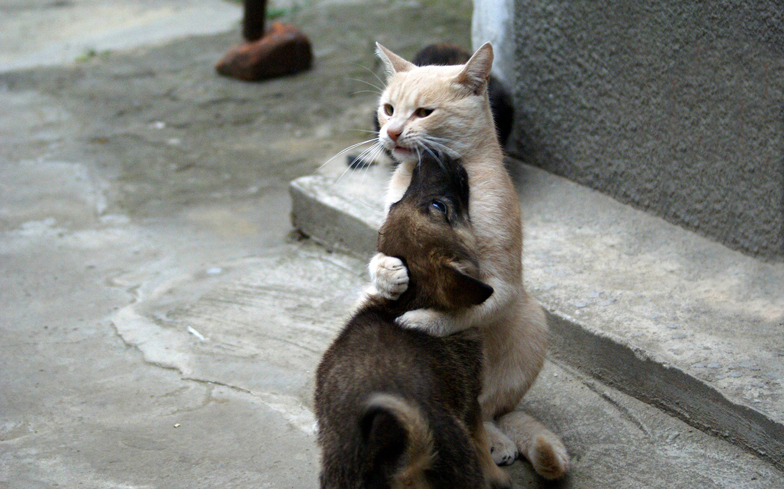
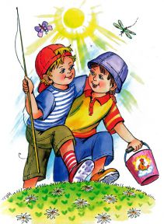
Настоящие друзья!

Slide 11
Дружить должны все на свете:
И звери,и птицы, и взрослые,
и дети!

